Slide 1
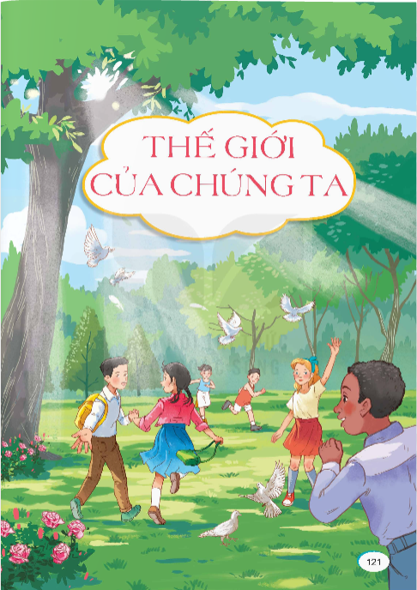

Slide 4
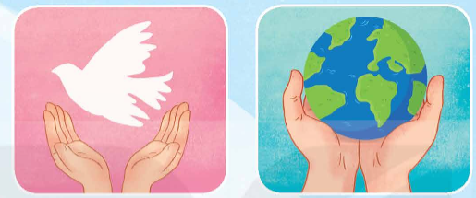
Những hình ảnh dưới đây gợi cho em suy nghĩ gì về trái đất của chúng ta?
Notes:
Những hình ảnh dưới đây làm cho em suy nghĩ về trái đất của chúng ta: trái đất yêu chuộng hoà bình, trái đất luôn có sự chung tay cùng chung sống của nhiều người, cùng hành động vì hành tinh xanh.

Slide 7
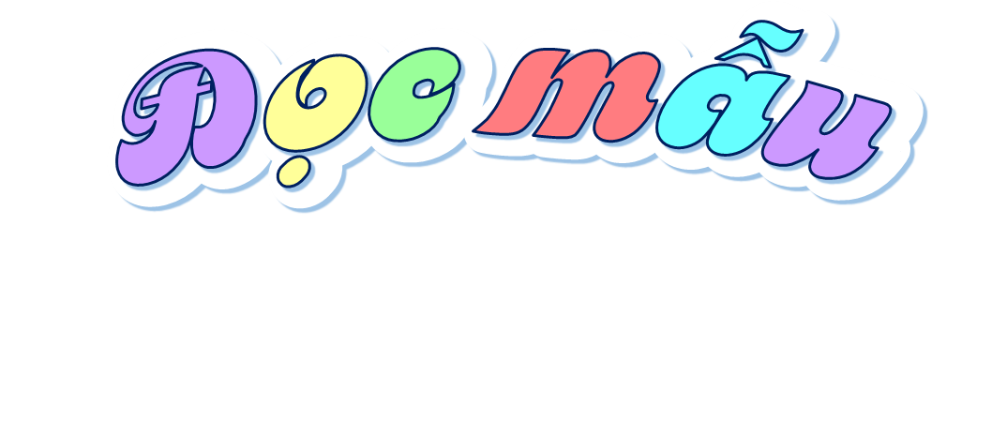
Mắt dõi
Tai nghe
Tay dò

Slide 8
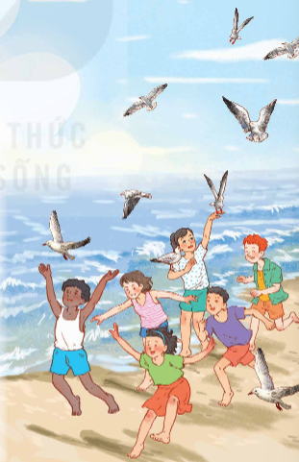
Trái đất này là của chúng mình
Quả bóng xanh bay giữa trời xanh
Bồ câu ơi, tiếng chim gù thương mến
Hải âu ơi, cánh chim vờn sóng biển
Cùng bay nào, cho trái đất quay!
Cùng bay nào, cho trái đất quay!
Khói hình nấm là tai hoạ đấy
Bom H, bom A không phải bạn ta
Tiếng hát vui giữ bình yên trái đất
Tiếng cười ran cho trái đất không già
Hành tinh này là của chúng ta!
Hành tinh này là của chúng ta!
(Định Hải)
Trái đất trẻ của bạn trẻ năm châu
Vàng, trắng, đen... dù da khác màu
Ta là nụ, là hoa của đất
Gió đẫm hương thơm, nắng tô thắm sắc
Màu hoa nào cũng quý, cũng thơm
Màu hoa nào cũng quý, cũng thơm!

Slide 9
Bài tập đọc được chia làm mấy đoạn?
Đoạn 1: Khổ thơ 1
Đoạn 2: Khổ thơ 2
Đoạn 3: Khổ thơ 3

Slide 10
trời xanh
Trái Đất quay
đẫm hương thơm

Slide 11
Luyện đọc câu
Trái đất này/ là của chúng mình
Quả bóng xanh/ bay giữa trời xanh
Bồ câu ơi/ cánh chim vù thương mến
Hải âu ơi/ cánh chim vờn sóng biển
Cùng bài nào/ cho trái đất quay
Cùng bay nào/ cho trái đất quay.

Slide 12
Yêu Cầu
Tiêu chí đánh giá
Phân công đọc theo đoạn.
Tất cả thành viên đều đọc.
Giải nghĩa từ cùng nhau.
1. Đọc đúng.
2. Đọc to, rõ.
3. Ngắt, nghỉ đúng chỗ.

Slide 13
Tiêu chí đánh giá
1. Đọc đúng.
2. Đọc to, rõ.
3. Ngắt, nghỉ đúng chỗ.

Slide 16
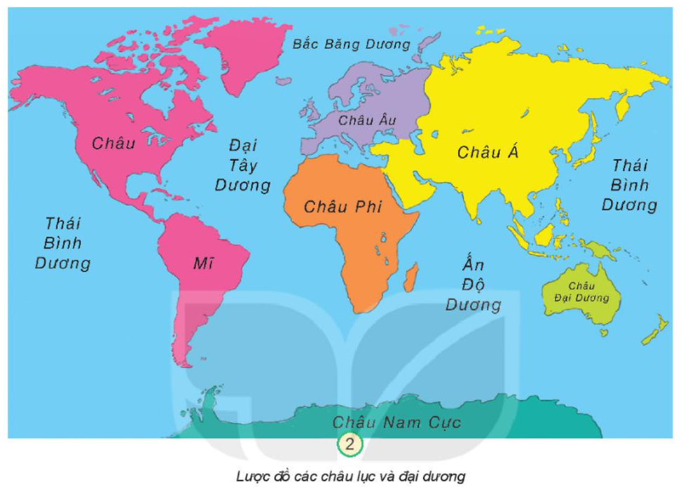
Năm châu: châu Á, châu Âu, châu Phi, châu Mỹ, châu Đại Dương.

Slide 17
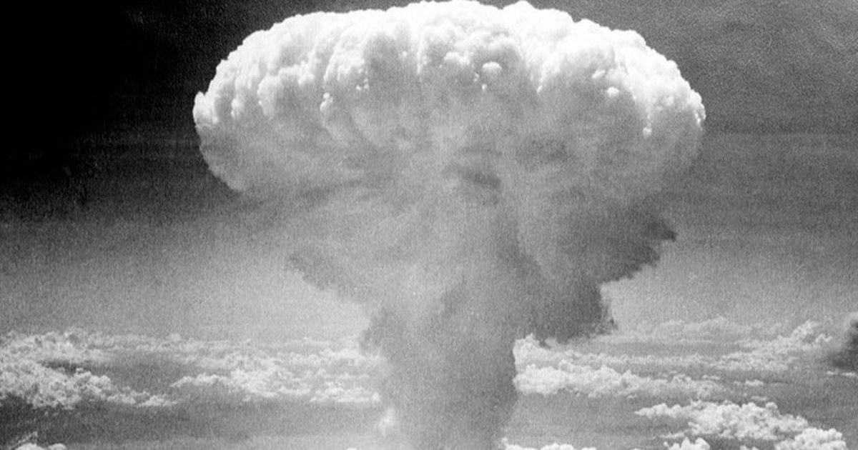
Khói hình nấm: cột khói giống hình cây nấm khổng lồ, sinh ra sau vụ nổ bom H, bom A.

Slide 18
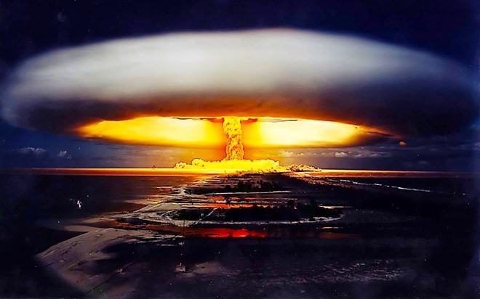
Bom H: bom khinh khí, có sức sát thương và phá hoại lớn hơn bom nguyên tử.

Slide 19
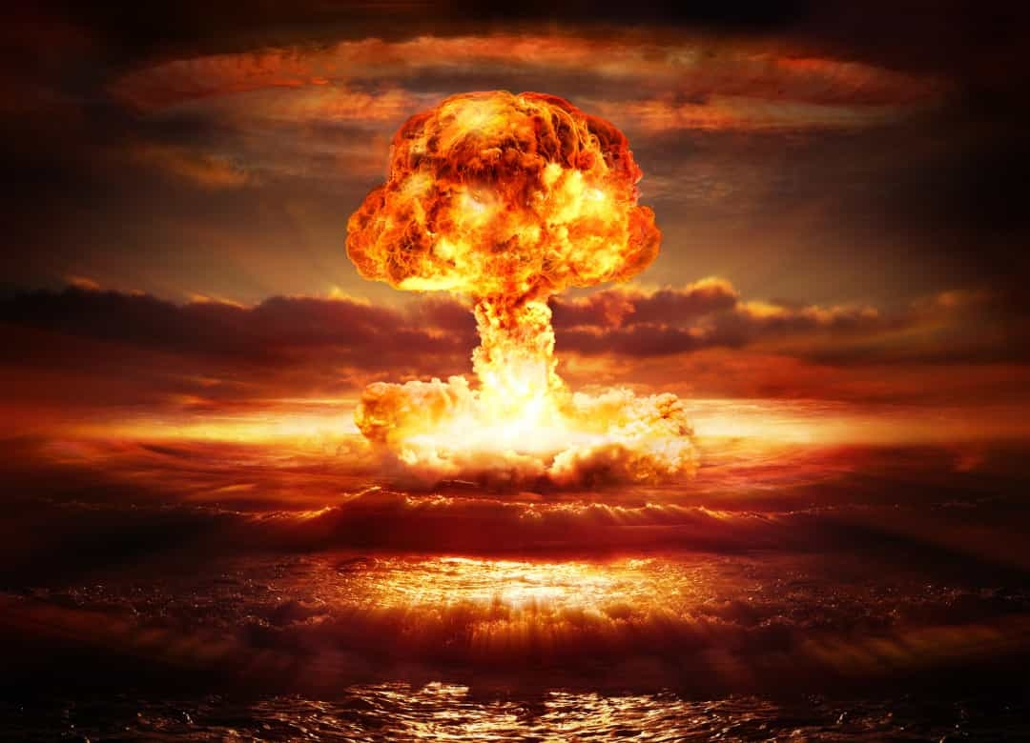
Bom A: tên gọi khác của bom nguyên tử.

Slide 20
1. Những hình ảnh ở khổ thơ đầu giúp chúng ta hình dung về một trái đất như thế nào?
Các hình ảnh ở khổ thơ đầu: quả bóng sân bay giữa trời xanh, tiếng chim gù của chim bồ câu, cánh chim hải âu vờn sóng biển, giúp chúng ta hình dung về một trái đất hòa bình, yên vui.

Slide 21
2. Theo em, khổ thơ thứ hai ý nói gì? Em chọn ý nào dưới đây? Vì sao?

Slide 22
3. Trong bài thơ, những hình ảnh nào có ý nghĩa đối lập với hoà bình? Em có suy nghĩ gì về những hình ảnh ấy?
Những hình ảnh đối lập với hòa bình là: khói hình nấm bom H, bom A. Việc đưa những hình ảnh ấy là để nhắc nhở mọi người, muốn giữ gìn trái đất hòa bình cần phải lên án chiến tranh, giữ gìn hòa bình cho thế giới, cho cuộc sống tươi đẹp.

Slide 23
4. Theo em, hai dòng thơ “Tiếng hát vui giữ bình yên trái đất/ Tiếng cười ran cho trái đất không già” ý nói gì?
Trái đất tươi đẹp là trái đất rộn rã tiếng hát tiếng cười. Gìn giữ sự bình yên tươi trẻ cho trái đất bằng tiếng hát, tiếng cười.

Slide 24
Học thuộc lòng bài thơ

Slide 25
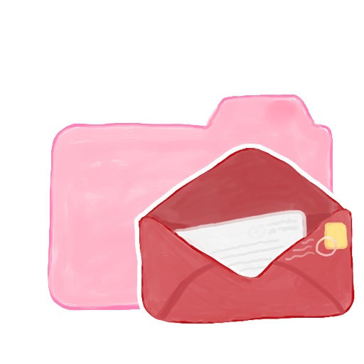
Nội dung chính của bài đọc là gì?
Bài thơ gửi gắm ước mơ của các bạn thiếu nhi về một thế giới hòa bình, đoàn kết, không có chiến tranh.

Slide 27
Đọc diễn cảm cả bài, với giọng đọc phù hợp nhấn giọng từ ngữ cần thiết để thể hiện vẻ đẹp của trái đất hoà bình và tươi đẹp.

Slide 28
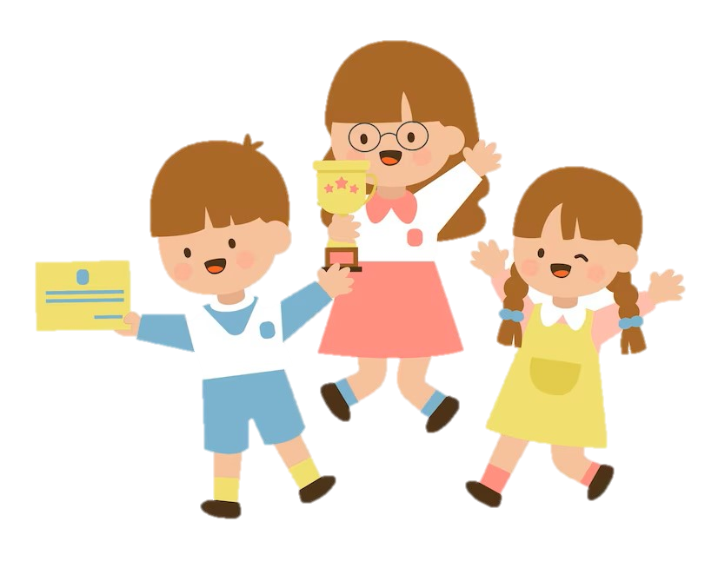

Slide 29
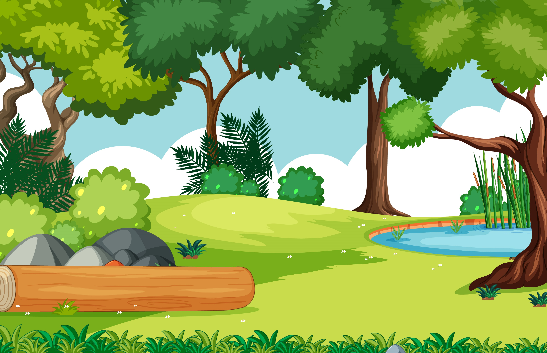
GV ĐIỀN VÀO ĐÂY
GV ĐIỀN VÀO ĐÂY
GV ĐIỀN VÀO ĐÂY
GV ĐIỀN VÀO ĐÂY

